Slide 1
Réunion d’information
Mardi 8 octobre 2024

Slide 2
La communauté de Taizé
100 frères
catholiques et protestants
30 nations
signe concret de réconciliation
Taizé
prière commune, chant, silence, méditation
Pour découvrir la présence de Dieu dans sa vie
Pour trouver une paix intérieure
Depuis 2023,
frère Matthew
est le prieur de la communauté
En savoir plus taize.fr

Slide 3
Une semaine pour vivre
la fraternité,
la prière,
la rencontre,
le partage et
l’œcuménisme.
Ce temps fort rassemble les jeunes (15-17 ans)
catholiques, protestants et orthodoxes,
venant des aumôneries, du scoutisme, des établissements scolaires privés, des paroisses…
Notes:
Pour quoi? Vivre une expérience de fraternité et de paix en rencontrant d’autres jeunes d’ici et d’ailleurs
Vivre l’œcuménisme et découvrir des jeunes d’autres confessions chrétiennes
Prier avec une communauté et faire l’expérience du silence
Se laisser rencontrer par Jésus Christ, source de toute communion
Relire sa vie quotidienne à la lumière de l’Evangile
Partager ses convictions, ses espoirs, ses questions
Pour qui?
C'est une spécificité lyonnaise que de venir avec un groupe oecuménique

Slide 4
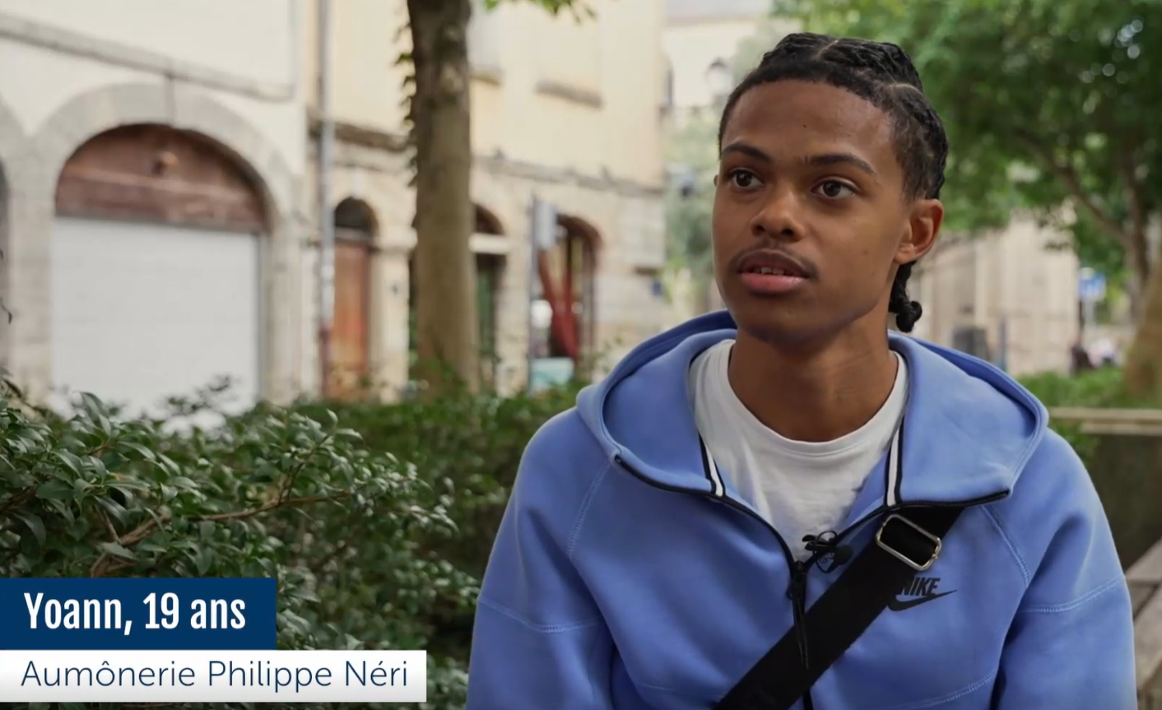
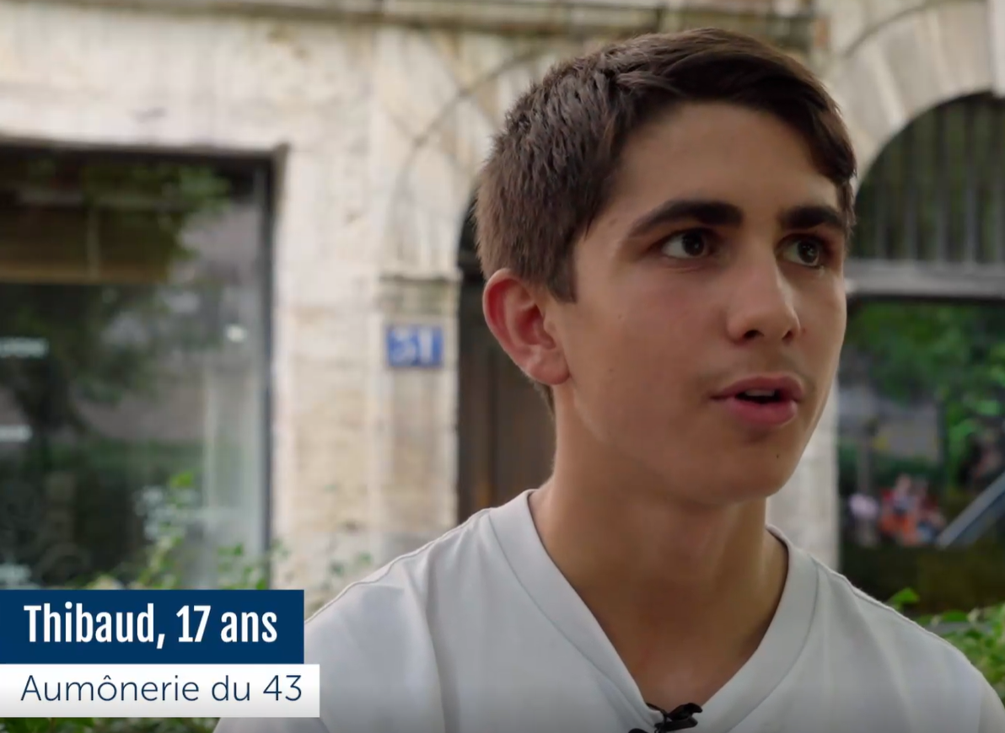
TÉMOIGNAGES
découvrir Taizé
instagram.com/taize
Notes:
https://www.instagram.com/p/CzRQTfAqyja/?img_index=7

Slide 5
Vivre une semaine à Taizé
du dimanche 23 février au samedi 1er mars 2025
Accueil des groupes le dimanche soir
Services dès le dimanche soir
Introduction biblique dès le lundi matin
Constitution des petits groupes de partage qui se suivront tout au long de la semaine
Vivre pleinement la proposition de la communauté
Notes:
Pourquoi partir le dimanche?
Pourquoi partir une semaine entière? S'inscrire dans le temps long de Taizé
Pour entrer pleinement dans la proposition de la communauté
De faire un vrai chemin de conversion et de rencontre avec le Seigneur

Slide 6
NOUVEAUTÉ 2025
Partir le dimanche à 11h
Faire étape à Massily
Pique niquer en groupe
Faire connaissance
Partage de questions à partir de témoignages d’anciens
Répartition des chambres et services
Rencontre entre animateurs
Marcher jusqu’à Taizé
Notes:
Ce qu'on propose de vivre cette année
Faire corps en amont du rassemblement
Se retrouver en petits groupes
Faire connaissance entre lyonnais
Découvrir Taizé à travers le témoignage d'autres
Entrer dans l'organisation avec la répartition des chambres et des services
Prendre le temps de se rencontrer vraiment entre animateurs
Pour faciliter la rencontre avec ceux qui seront présents à Taizé

Slide 7
JOURNÉE TYPE
8h15 prière du matin, puis petit-déjeuner
10h00 INTRODUCTION BIBLIQUE avec un frère de la communauté suivie d’un échange en petits groupes
12h20 prière de midi, puis repas
14h00 répétition de chants pour ceux qui le souhaitent
15h groupes de réflexion ou travail pratique
17h15 goûter
17h30 atelier
19h00 repas
20h30 prière du soir
22h00 retour aux dortoirs
22h30 extinction des feux
23h00 silence de la nuit
* messe à 7h30 pour ceux qui le souhaitent
Prière du soir
jeudi : prière autour de l’icône de la miséricorde
vendredi : prière autour de la croix
samedi : prière avec partage de la lumière pascale
Notes:
15h
Avec les 15/16 ans Retour en groupe de partage biblique pour une activité proposée par le frère
Avec 16/17 ans un temps de travail pratique (nettoyage, activités physiques)
17h30 : atelier

Slide 8
HÉBERGEMENT
En pension complète par l’accueil de Taizé
Logement en dortoirs chauffés
Dortoirs de 6/8 personnes
Les majeurs et les mineurs sont dans des dortoirs séparés
Les animateurs et les jeunes sont dans des dortoirs séparés
À L’OYAK,
une petite boutique permet d’acheter à prix coutant quelques victuailles (soupe, biscuits) et produits d’hygiène (mouchoirs, dentifrice) en plus des cafés, thés, boissons fraiches et crêpes
Blocs sanitaires
Prévoir un sac de couchage et des vêtements chauds
Notes:
Les chambres sont données à l'avance et constituées le dimanche avant d'arriver à Taizé
Les jeunes inscrivent leur nom sur une feuille qui est affichée sur la fenêtre des chambres.

Slide 9
INSCRIPTIONS
Solution d'inscription en ligne avec Venio en déploiement
Informations de contact du jeune
autorisation parentale
droit à l’image
fiche sanitaire de liaison
Information de contact de l'animateur
droit à l’image,
fiche sanitaire de liaison,
extrait casier judiciaire
Le service de la pastorale des jeunes 11/17 ans s’occupe d’inscrire le groupe de Lyon auprès de l’accueil de Taizé
au plus tard 3 semaines avant le début du séjour
le 31/01/2025
Coût
135€
Notes:
Déploiement de la solution Venio
Inscription en ligne
Individuelle
Avec paiement en ligne possible
Inscription à une "route" définie en amont
Besoin d'avoir la liste des groupes participants en amont

Slide 10
QUESTIONS
Notes:
Inscriptions importance des inscriptions par groupe car des familles n’ont pas la possibilité d’inscrire en ligne et pour pouvoir proposer le tarif adapté aux jeunes et à leurs familles.
À voir comment il est possible de proposer des inscriptions individuelles et en groupe à partir de Venio
Ateliers
Oecuménisme
Prochaine rencontre – Sondage
Lundi 11/11 17h-20h
Mardi 12/11 19h-22h
Samedi 16/11 9h-12h
https://forms.office.com/e/TLsu0ZTFgB

